Slide 1


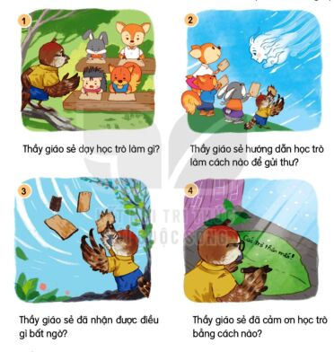
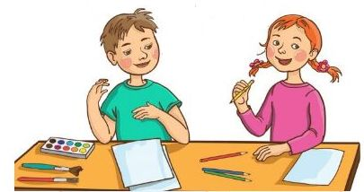

BÀI 17: LỚP HỌC VIẾT THƯ
1. Nghe kể chuyện
LỚP HỌC VIẾT THƯ
( Theo Tun Te-le-gơn)
- Tranh vẽ cảnh ở đâu?
- Trong tranh có những ai? Họ đang làm gì?
http://tieuhocvn.info

Slide 2
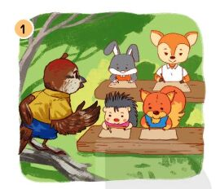
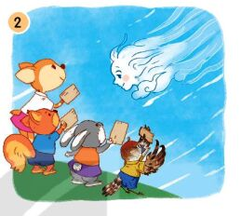
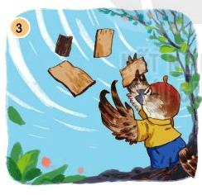
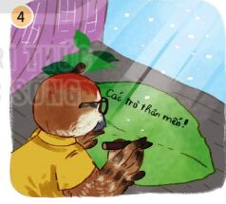
BÀI 17: LỚP HỌC VIẾT THƯ
1. Nghe kể chuyện
- Thầy giáo sẻ dạy học trò ...
- Thầy giáo sẻ hướng dẫn học trò...
- Thầy giáo sẻ đã nhận được ...
- Thầy giáo sẻ đã cảm ơn học trò...
http://tieuhocvn.info

Slide 3
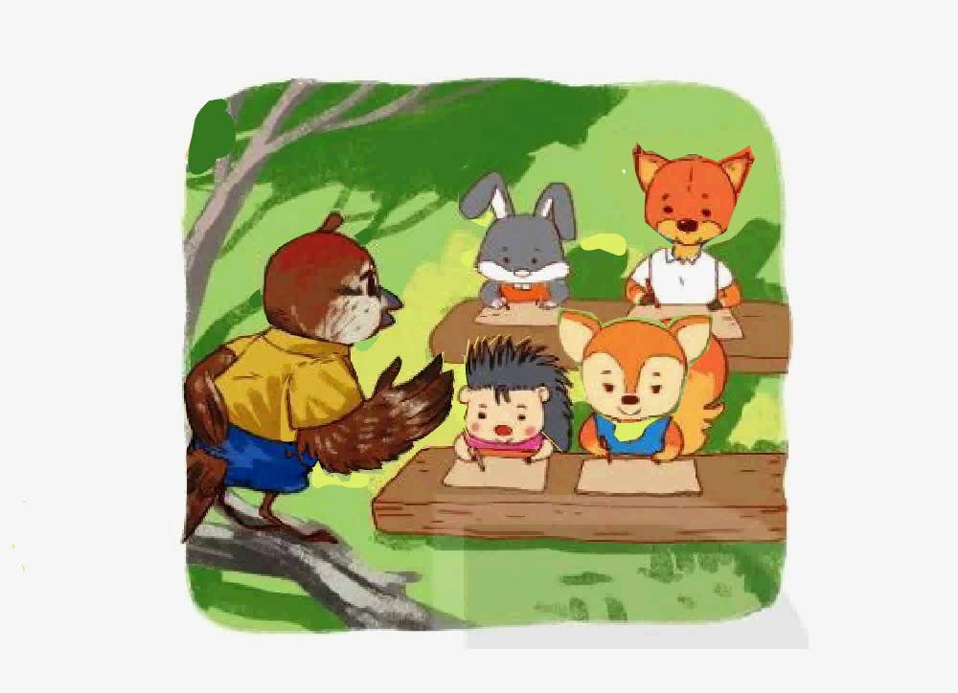
BÀI 17: LỚP HỌC VIẾT THƯ
1. Nghe kể chuyện
LỚP HỌC VIẾT THƯ
1
Một ngày đẹp trời, sẻ mời các con vật muốn tập viết thư qua học lớp thầy sẻ.
Mỗi con vật được phát một cái bút và một miếng vỏ cây sồi. Thầy sẻ nói: “Nào ta bắt đầu.”. Học trò nắm chặt bút và chăm chú lắng nghe.
- Các bạn nhớ, khi bắt đầu viết thư, cho bạn bè chẳng hạn, thì phải có Cậu thân mến! - sẻ bắt đầu. Tất cả các con vật tỉ mẩn viết: Cậu thân mến!.
http://tieuhocvn.info

Slide 4
BÀI 17: LỚP HỌC VIẾT THƯ
1. Nghe kể chuyện
Sẻ ngẫm nghĩ rồi nói:
- Rồi hỏi thăm, ví dụ như Cậu khoẻ chứ?
Các con vật lại cắm cúi viết.
Sẻ hài lòng:
- Hãy viết bất cứ điều gì các bạn muốn, rồi đề tên các bạn ở cuối thư nhé!
Các con vật sốt sắng gật gù, cố gắng khắc ghi từng lời.
1
http://tieuhocvn.info

Slide 5
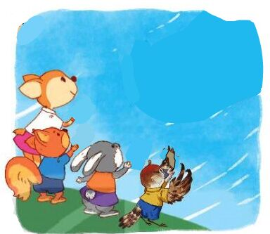


BÀI 17: LỚP HỌC VIẾT THƯ
1. Nghe kể chuyện
2
Sau đó, sẻ hướng dẫn các con vật cách nhờ gió gửi thư. Các con vật cảm ơn sẻ và trở về nhà.
http://tieuhocvn.info

Slide 6
BÀI 17: LỚP HỌC VIẾT THƯ
1. Nghe kể chuyện
3
Sẻ vừa về tới nhà thì các lá thư mà học trò gửi tới cho mình được gió chuyển đến.
4
Sẻ cảm động lắm, gửi lại thư cho từng trò, trên đó viết những chữ to tướng:
“Các trò thân mến!
Cảm ơn các trò rất nhiều!
Thầy giáo sẻ”.
Cảm ơn các trò
http://tieuhocvn.info

Slide 7
BÀI 17: LỚP HỌC VIẾT THƯ
1. Nghe kể chuyện
Từ ngữ:
1
- tỉ mẩn : cẩn thận, nắn nót, làm một cách cẩn thận.
- Sốt sắng: có ý vội vã, muốn nói, muốn trình bày ngay.
http://tieuhocvn.info

Slide 8

BÀI 17: LỚP HỌC VIẾT THƯ
2
Kể lại từng đoạn của câu chuyện theo tranh
Nhớ lại nội dung câu chuyện
Dựa vào gợi ý dưới mỗi tranh
- Chọn 1- 2 tranh để kể lại đoạn đó
http://tieuhocvn.info

